Slide 1
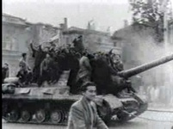
Doplnit:

Slide 2
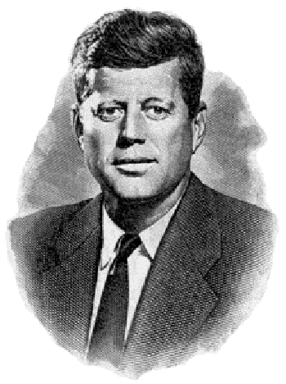
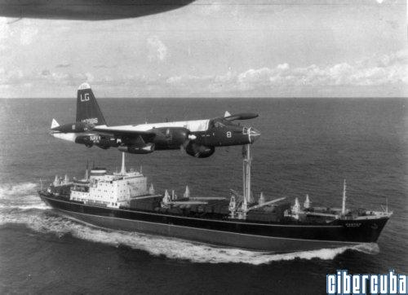
Doplnit:

Slide 3
Doplnit:

Slide 4
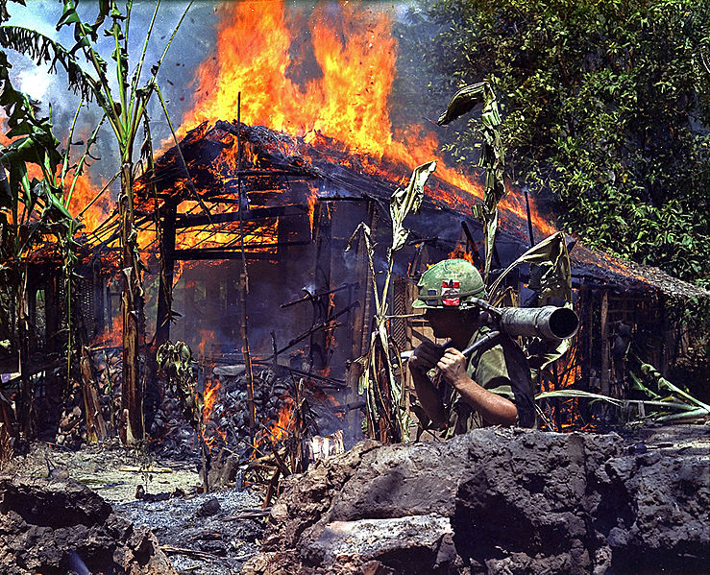
Doplnit:

Slide 5
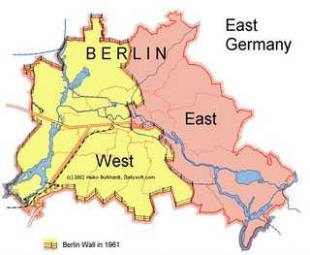
Doplnit:

Slide 6
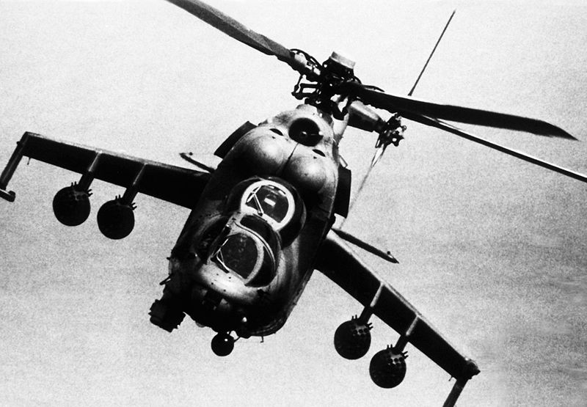
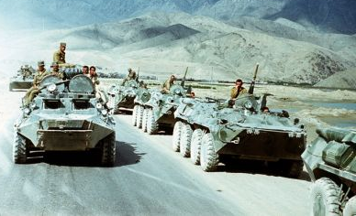
Doplnit:

Slide 7
Doplnit:

Slide 8
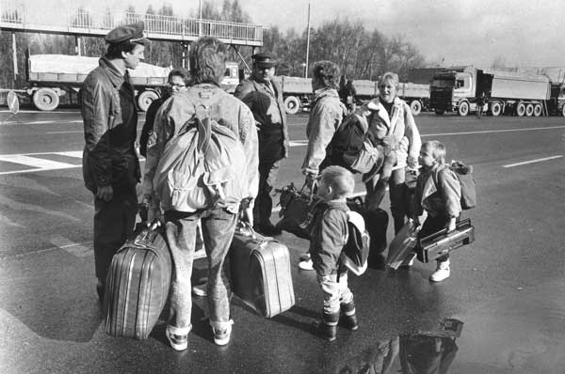
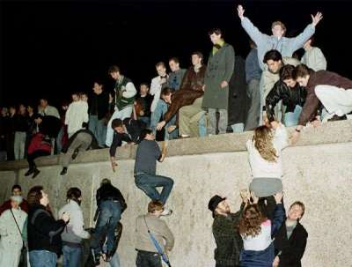
Doplnit:

Slide 9
Doplnit:

Slide 10
Instrukce
Milí žáci,
přikládám Vám obrázkovou prezentaci, která Vám připomene to, co jsme doposud tento školní rok probrali. Nad obrázek napíšete o jakou přesnou historickou událost šlo. Jedná se o vybrané události tohoto pololetí.
Dále bych se chtěl s Vámi rozloučit, je to poslední příspěvek v tomto školním roce. Přeji Vám pohodové letní prázdniny, plné slunce, hezkých zážitků, radosti a odpočinku. Ať se Vám na vaší nové škole daří a ať jste ve svém životě šťastní a spokojení.
Mějte se hezky!
MP

